Slide 1






Nhân số tròn chục
Với số có một chữ số
TOÁN 3
TOÁN 3

Slide 2


ĐỐ VUI
ĐỐ VUI

Slide 3







10 x 9 = ?
90
PHẦN QUÀ TẶNG BẠN

Slide 4



80
8 x 10 = ?
PHẦN QUÀ TẶNG BẠN

Slide 5

5 x 10 = 10 x …
5
PHẦN QUÀ TẶNG BẠN

Slide 6
3
10 + 10 + 10 = 10 x …
PHẦN QUÀ TẶNG BẠN

Slide 7
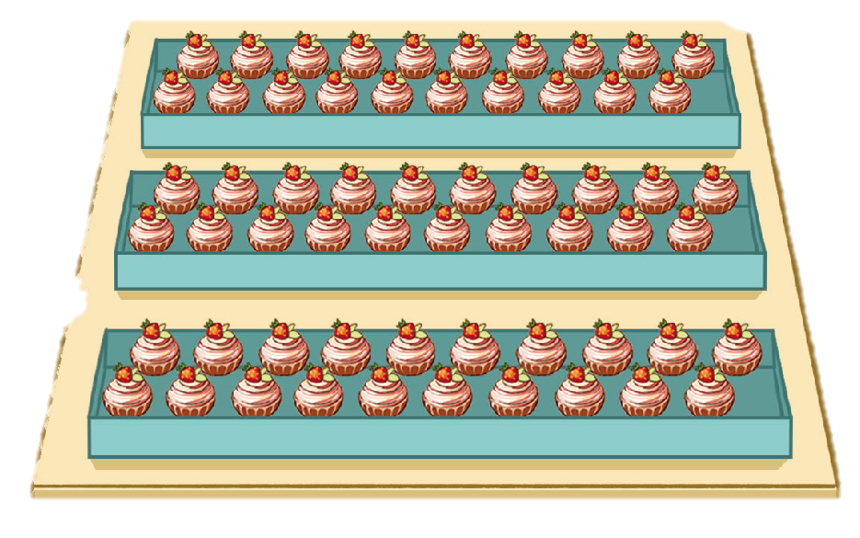
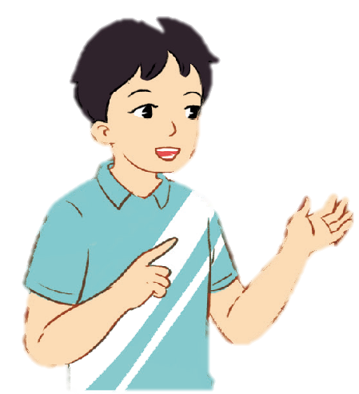
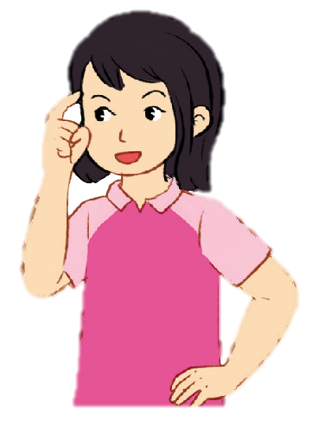
Mỗi khay có 20 chiếc bánh. Hỏi 3 khay có bao nhiêu chiếc bánh?
Để tìm số bánh ta tính:
20 + 20 + 20 =?
hay 20 x 3 = ?
?

Slide 8


KHÁM
PHÁ
KHÁM
PHÁ

Slide 9

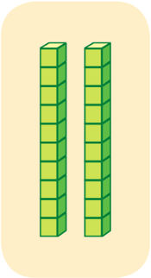

Tính 20 x 3 = ?
2 chục khối lập phương được lấy 3 lần.
Tính nhẩm:
2 chục x 3 = 6 chục
Vậy 20 x 3 = 60

Slide 10



Luyện tập
Luyện Tập

Slide 11


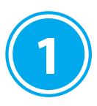
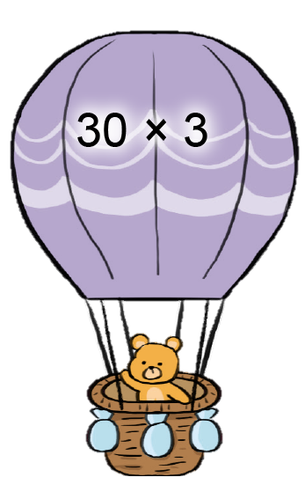


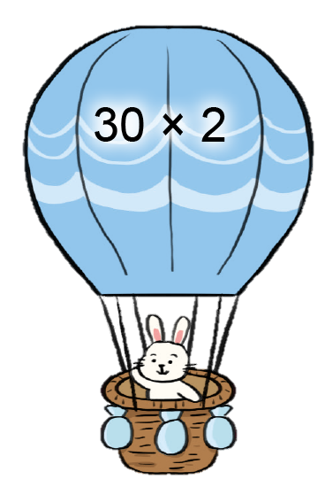

Tính nhẩm:
= 40
= 80
= 60
= 90

Slide 12
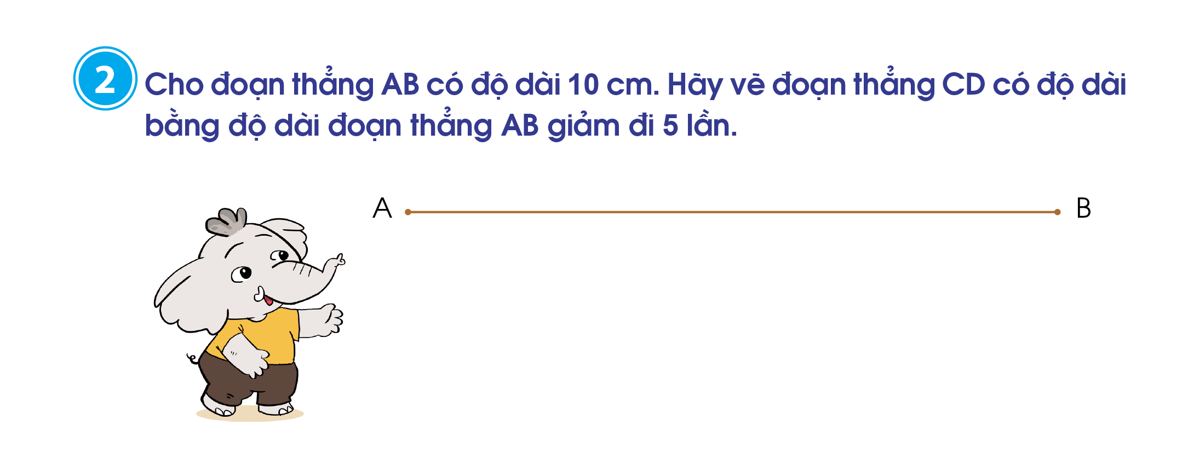
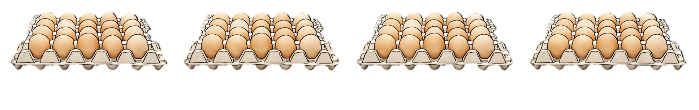
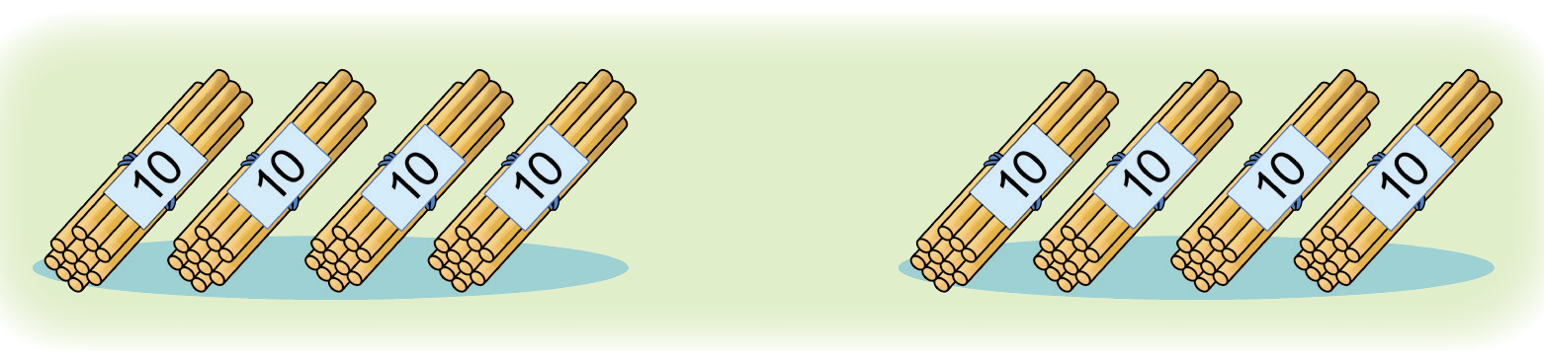
Quan sát tranh, nêu phép nhân thích hợp:
a)
20
20
20
20
20
x
4
=
80
b)
10
x
8
=
80

Slide 13

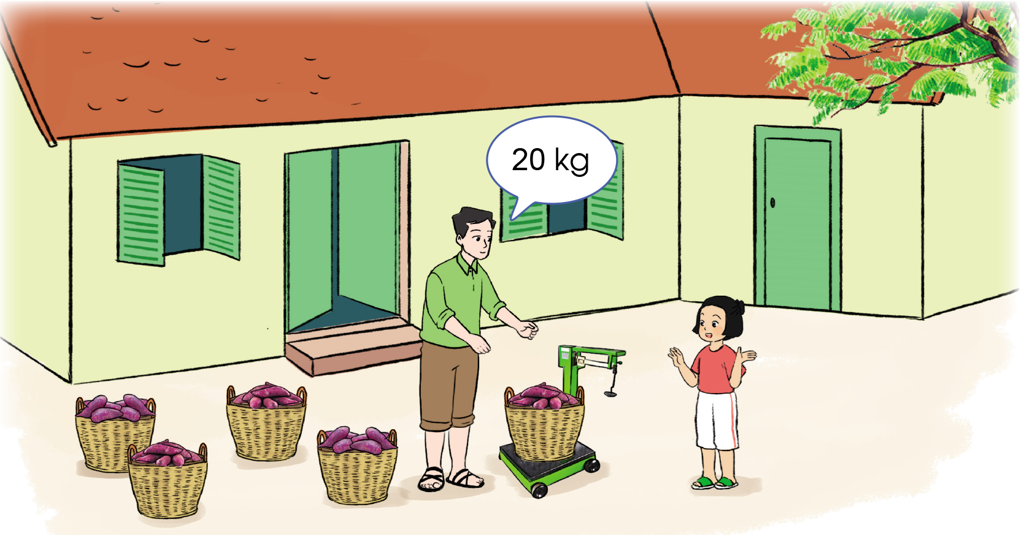

Mỗi sọt có 20 kg khoai lang. Hỏi 5 sọt có tất cả bao nhiêu ki-lô-gam khoai lang?
Tóm tắt:
1 sọt: 20 kg
5 sọt: … kg ?
Bài giải
5 sọt có tất cả số ki-lô-gam khoai lang là:
20 x 5 = 100 (kg)
Đáp số: 100 kg khoai lang.

Slide 14


Củng cố dặn dò
Củng cố dặn dò

Slide 15
TẠM BIỆT VÀ HẸN GẶP LẠI
TẠM BIỆT VÀ HẸN GẶP LẠI

